Slide 5
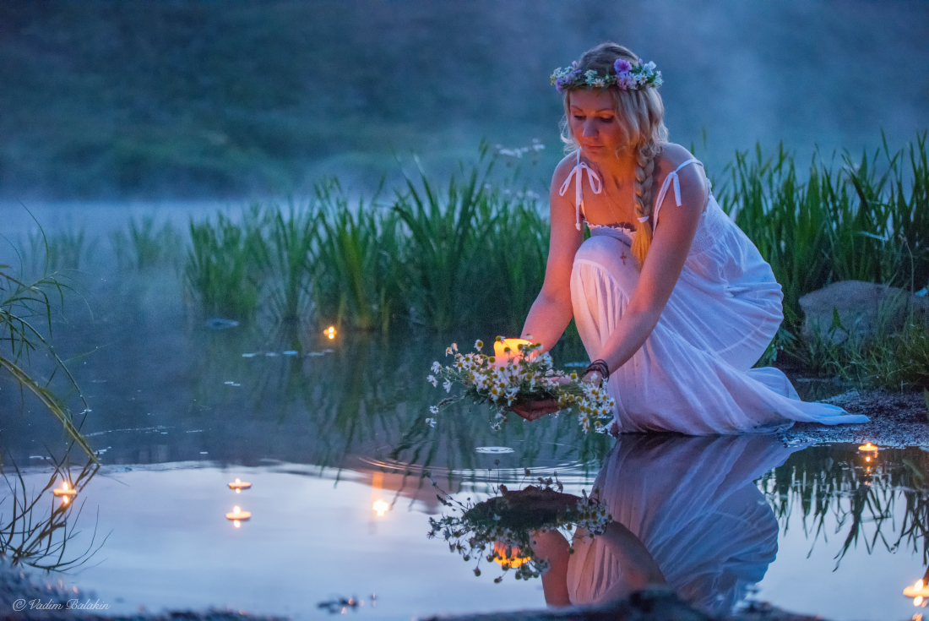
Накануне праздника девушки плетут венки из полевых цветов, лечебных трав. Считается, что в эту ночь у всех цветов появляется целебная сила. Чтобы составить венок для гадания, нужно собрать четыре вида трав – медвежье ушко, лопух, иван-да-марья и чабрец. После того, как венок будет сплетен, нужно вставить в него свечу или лучину и пустить его вниз по течению реки
В зависимости от того, как будет плыть венок, можно узнать о своей судьбе. Та девушка, чей венок уплывет дальше других, в этом году, скорей всего, встретит суженого и будет счастлива в замужестве. Если венок утонул, значит, жених уйдет к другой. Если расплетется, то выйти замуж в этом году девушке не посчастливится.

Slide 7
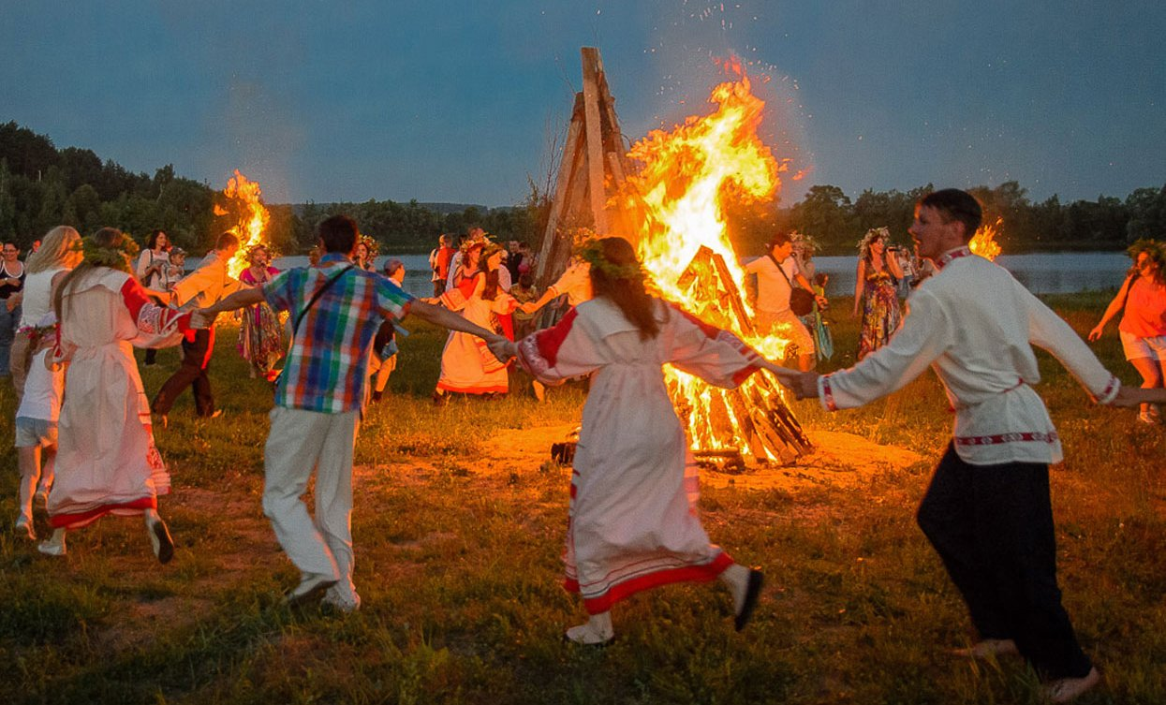
Еще этот праздничный день был наполнен многочисленными играми, танцами и песнями. Было принято прыгать через костер, загадывая желания на будущий год. Считалось, что огонь очищает от всякой скверны душу и тело, и что если в этот день перепрыгнуть через огонь, можно избавиться от сглаза и порчи. Веря в чудодейственную силу пламени, славяне приводили к огню животных и сжигали одежду больных детей, веря в их исцеление.

